Slide 1

Основные положения по теплозащите зданий в условиях Крайнего Севера
Notes:
Принципиально новые результаты получены по действительному состоянию теплоизоляционных материалов. Многочисленный анализ изъятых образцов теплоизоляционных материалов показал, что при правильном исполнении фасадных систем физические характеристики волокнистых материалов не изменяются с годами эксплуатации. Здесь следует указать, что одним из показателей долговечности минераловатных плит может быть использован коэффициент содержания связующих веществ. Так, на одном из объектов установлено снижение коэффициента содержания связующих веществ каменной ваты вследствие постоянного накопления влаги, периодического замерзания и оттаивания из-за применения полиэтиленойой пленки в качестве ветрозашитного слоя. Таким образом, впервые экспериментально установлены характеристики теплозащитных свойств вентилируемых фасадных систем зданий: скорость движения воздуха в воздушной прослойке не превышает 1 м/сек, термическое сопротивление воздушной прослойки 0,2÷0,226 м^{2о}С/Вт при температурах -40^{о}С и ниже; обоснована возможность применения волокнистых теплоизоляционных материалов низкой плотности без снижения теплозащитных свойств ограждающей конструкции.

Slide 2
Подтемы
Основные требования по теплозащите зданий
Оптимальные архитектурно-планировочные решения
Notes:
Принципиально новые результаты получены по действительному состоянию теплоизоляционных материалов. Многочисленный анализ изъятых образцов теплоизоляционных материалов показал, что при правильном исполнении фасадных систем физические характеристики волокнистых материалов не изменяются с годами эксплуатации. Здесь следует указать, что одним из показателей долговечности минераловатных плит может быть использован коэффициент содержания связующих веществ. Так, на одном из объектов установлено снижение коэффициента содержания связующих веществ каменной ваты вследствие постоянного накопления влаги, периодического замерзания и оттаивания из-за применения полиэтиленойой пленки в качестве ветрозашитного слоя. Таким образом, впервые экспериментально установлены характеристики теплозащитных свойств вентилируемых фасадных систем зданий: скорость движения воздуха в воздушной прослойке не превышает 1 м/сек, термическое сопротивление воздушной прослойки 0,2÷0,226 м^{2о}С/Вт при температурах -40^{о}С и ниже; обоснована возможность применения волокнистых теплоизоляционных материалов низкой плотности без снижения теплозащитных свойств ограждающей конструкции.

Slide 3
Основные требования по теплозащите зданий
Notes:
Принципиально новые результаты получены по действительному состоянию теплоизоляционных материалов. Многочисленный анализ изъятых образцов теплоизоляционных материалов показал, что при правильном исполнении фасадных систем физические характеристики волокнистых материалов не изменяются с годами эксплуатации. Здесь следует указать, что одним из показателей долговечности минераловатных плит может быть использован коэффициент содержания связующих веществ. Так, на одном из объектов установлено снижение коэффициента содержания связующих веществ каменной ваты вследствие постоянного накопления влаги, периодического замерзания и оттаивания из-за применения полиэтиленойой пленки в качестве ветрозашитного слоя. Таким образом, впервые экспериментально установлены характеристики теплозащитных свойств вентилируемых фасадных систем зданий: скорость движения воздуха в воздушной прослойке не превышает 1 м/сек, термическое сопротивление воздушной прослойки 0,2÷0,226 м^{2о}С/Вт при температурах -40^{о}С и ниже; обоснована возможность применения волокнистых теплоизоляционных материалов низкой плотности без снижения теплозащитных свойств ограждающей конструкции.

Slide 4
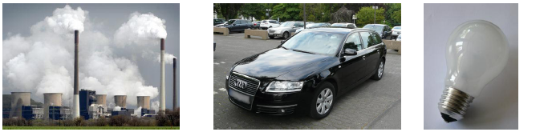
Федеральный закон №261 от 23 ноября 2009 г. "Об энергосбережении и о повышении энергетической эффективности и о внесении изменений в отдельные законодательные акты РФ".
Снижение энергоемкости ВВП России на 40% к 2020 году и в 2.5. – 3 раза к 2030 году (относительно уровня 2007 года)
Notes:
Принципиально новые результаты получены по действительному состоянию теплоизоляционных материалов. Многочисленный анализ изъятых образцов теплоизоляционных материалов показал, что при правильном исполнении фасадных систем физические характеристики волокнистых материалов не изменяются с годами эксплуатации. Здесь следует указать, что одним из показателей долговечности минераловатных плит может быть использован коэффициент содержания связующих веществ. Так, на одном из объектов установлено снижение коэффициента содержания связующих веществ каменной ваты вследствие постоянного накопления влаги, периодического замерзания и оттаивания из-за применения полиэтиленойой пленки в качестве ветрозашитного слоя. Таким образом, впервые экспериментально установлены характеристики теплозащитных свойств вентилируемых фасадных систем зданий: скорость движения воздуха в воздушной прослойке не превышает 1 м/сек, термическое сопротивление воздушной прослойки 0,2÷0,226 м^{2о}С/Вт при температурах -40^{о}С и ниже; обоснована возможность применения волокнистых теплоизоляционных материалов низкой плотности без снижения теплозащитных свойств ограждающей конструкции.

Slide 5
Энергосбережение - реализация организационных, правовых, технических, технологических, экономических и иных мер
Уменьшение объема используемых энергетических ресурсов при сохранении соответствующего полезного эффекта от их использования
Notes:
Принципиально новые результаты получены по действительному состоянию теплоизоляционных материалов. Многочисленный анализ изъятых образцов теплоизоляционных материалов показал, что при правильном исполнении фасадных систем физические характеристики волокнистых материалов не изменяются с годами эксплуатации. Здесь следует указать, что одним из показателей долговечности минераловатных плит может быть использован коэффициент содержания связующих веществ. Так, на одном из объектов установлено снижение коэффициента содержания связующих веществ каменной ваты вследствие постоянного накопления влаги, периодического замерзания и оттаивания из-за применения полиэтиленойой пленки в качестве ветрозашитного слоя. Таким образом, впервые экспериментально установлены характеристики теплозащитных свойств вентилируемых фасадных систем зданий: скорость движения воздуха в воздушной прослойке не превышает 1 м/сек, термическое сопротивление воздушной прослойки 0,2÷0,226 м^{2о}С/Вт при температурах -40^{о}С и ниже; обоснована возможность применения волокнистых теплоизоляционных материалов низкой плотности без снижения теплозащитных свойств ограждающей конструкции.

Slide 6
Энергетическая эффективность
Полезный эффект от использования энергетических ресурсов
Затраты энергетических ресурсов, произведенных в целях получения такого эффекта, применительно к продукции, технологическому процессу, юридическому лицу, индивидуальному предпринимателю

Slide 7
Удельный расход тепловой энергии на отопление и вентиляцию здания за отопительный период
Количество тепловой энергии, необходимое для компенсации теплопотерь здания за отопительный период с учетом воздухообмена и дополнительных тепловыделений при нормируемых параметрах теплового и воздушного режимов помещений в нем, отнесенное к единице площади или к единице отапливаемого объема

Slide 8
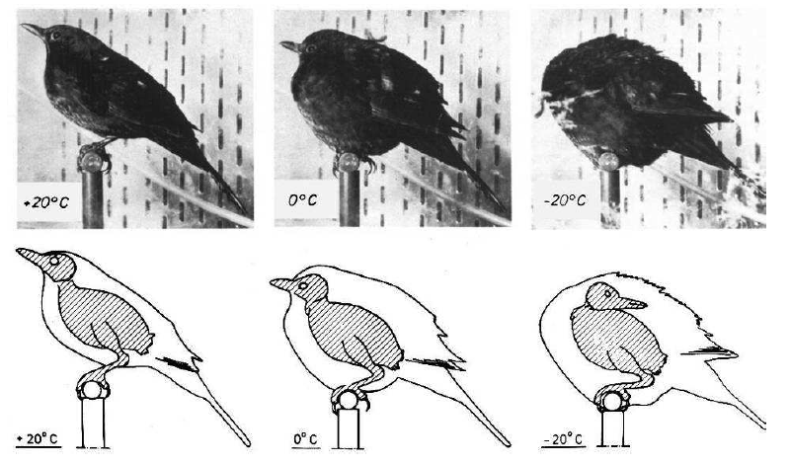
Основной принцип энергоэффективного дома – сохранение энергии

Slide 9

Основные направления экономии энергии
Оптимальные архитектурные и объемно-планировочные решения зданий.
Наружные ограждающие конструкции, обладающие повышенными теплозащитными показателями

Slide 10
Основные направления экономии энергии
Повышение эффективности работы систем отопления, водоснабжения, вентиляции и кондиционирования воздуха
Использование альтернативных источников энергии

Slide 11
Основные нормативные документы
СП 50.13330.2012. Актуализированная редакция СНиП 23-02-2003 Тепловая защита зданий.
СП 131.13330.2012. Актуализированная редакция СНиП 23-01-99* Строительная климатология.
ГОСТ 30494-2011. Здания жилые и общественные. Параметры микроклимата в помещениях.

Slide 12

Требования норм должны обеспечить:
заданные параметры микроклимата;
тепловую защиту;
защиту от переувлажнения ограждающих конструкций;
эффективность расхода тепловой энергии на отопление и вентиляцию;
необходимую надежность и долговечность конструкций.

Slide 13

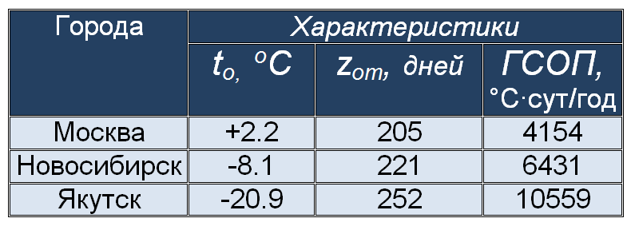
Градусо-сутки отопительного периода, °С·сут/год

Slide 14
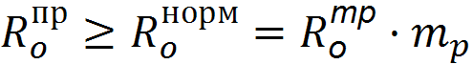
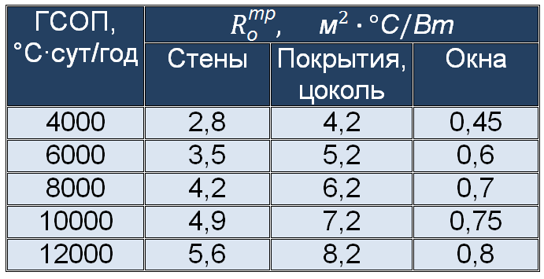
Приведенное сопротивление теплопередаче ограждающих конструкций здания, м²·^{о}С/Вт

Slide 15
m_{p} - понижающий коэффициент, учитывающий особенности региона
При выполнении расчета удельной характеристики расхода тепловой энергии на отопление и вентиляцию здания:
m_{p} ≥ 0,63 - для стен,
m_{p} ≥ 0,95 - для светопрозрачных конструкций,
m_{p} ≥ 0,8 - для остальных ограждающих конструкций.

Slide 16
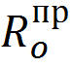
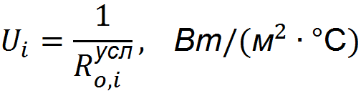
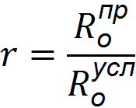
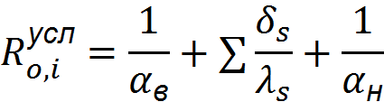
Определение фрагмента теплозащитной оболочки здания, м²·^{о}С/Вт

Slide 17
Основной нормативный документ
СП 230.1325800.2015. Конструкции ограждающие зданий. Характеристики теплотехнических однородностей.

Slide 18
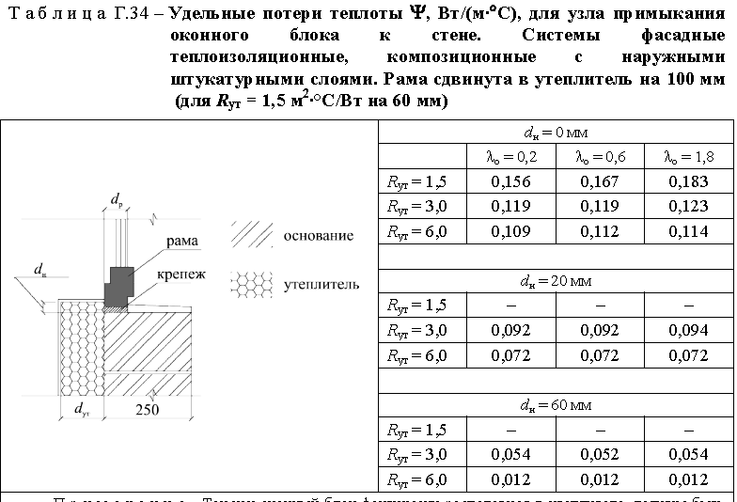

Slide 19
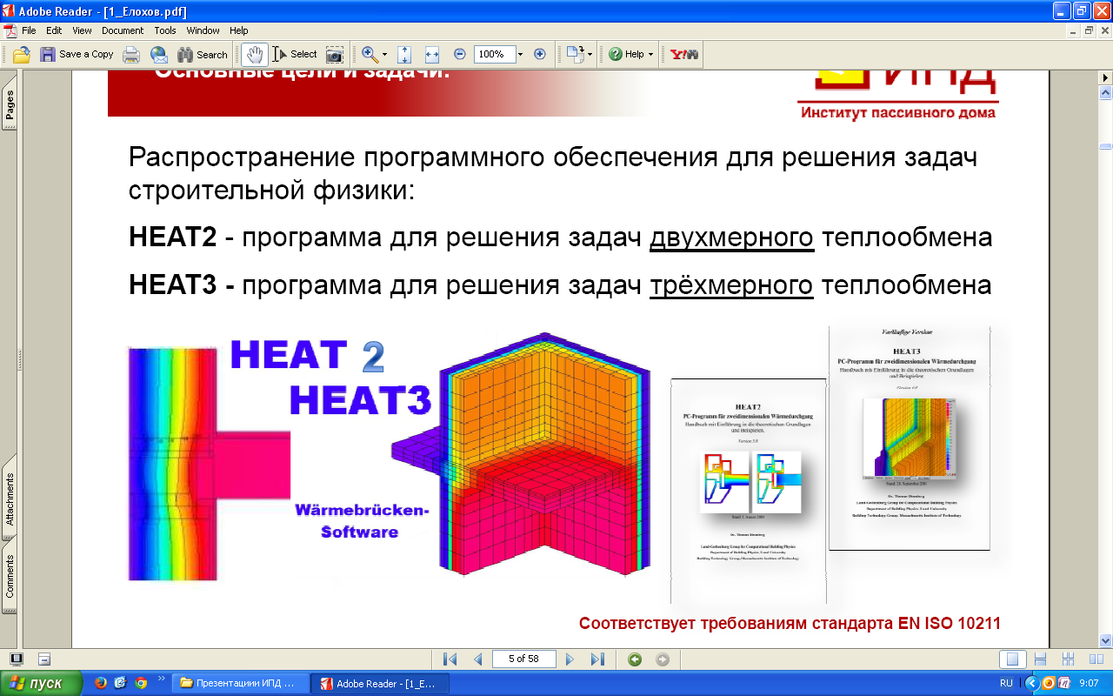
HEAT2 – программа для решения задач двухмерного теплообмена.
НЕАТ3 – программа для решения задач двухмерного теплообмена.

Slide 20
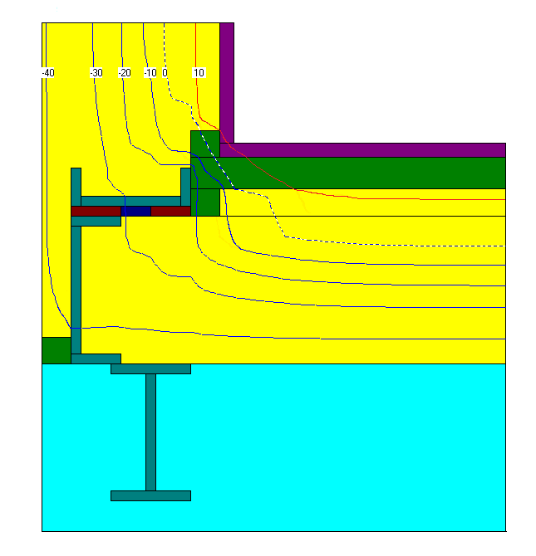
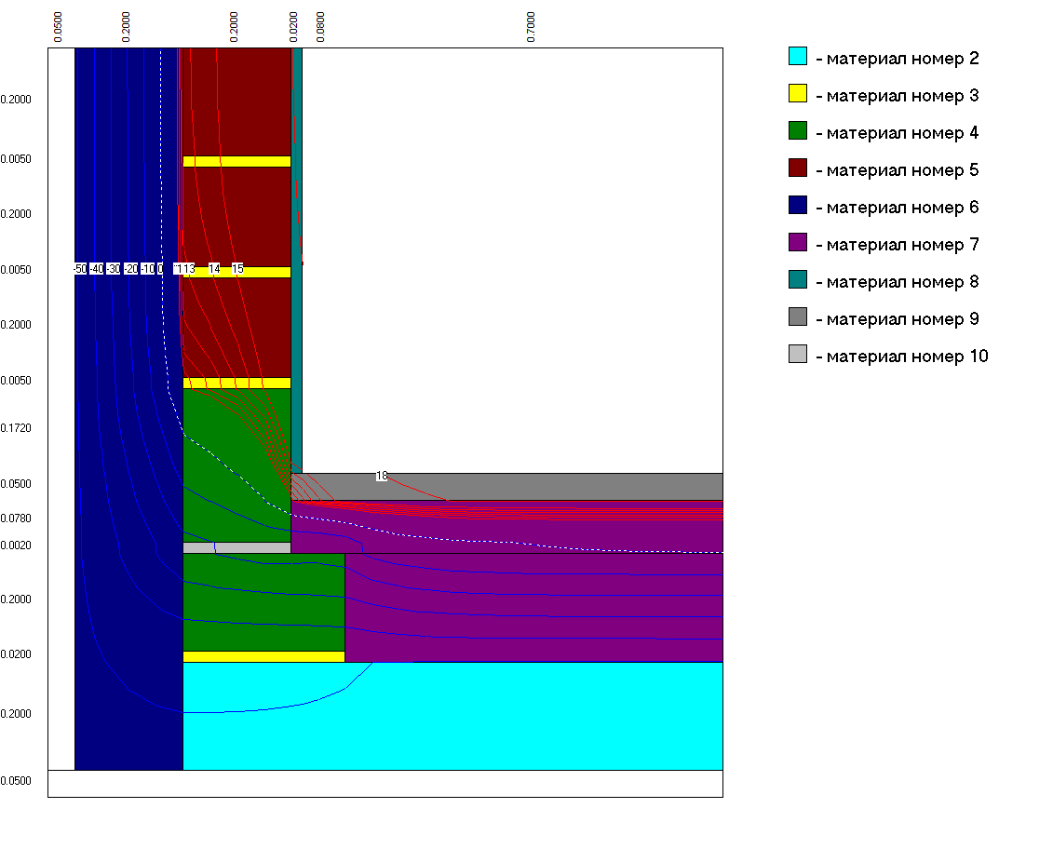
“SHADDAN_3D_ST” программа расчета пространственных стационарных температурных полей

Slide 21
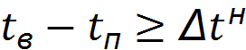
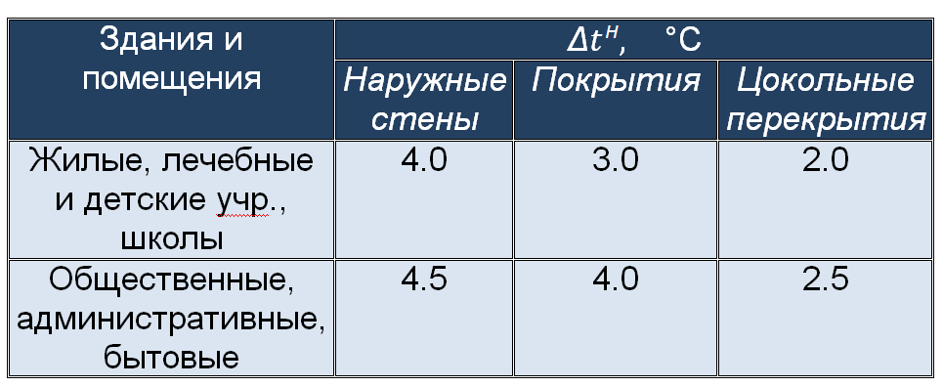
Нормируемый температурный перепад, ^{о}С

Slide 22
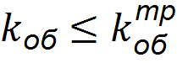
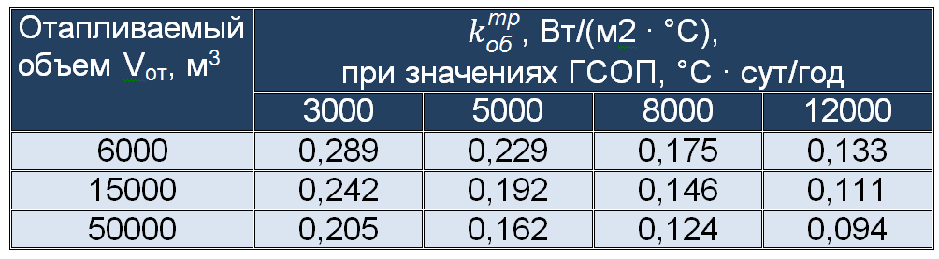
Удельная теплозащитная характеристика здания, Вт/(м³·°C)

Slide 23
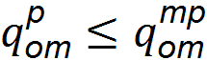
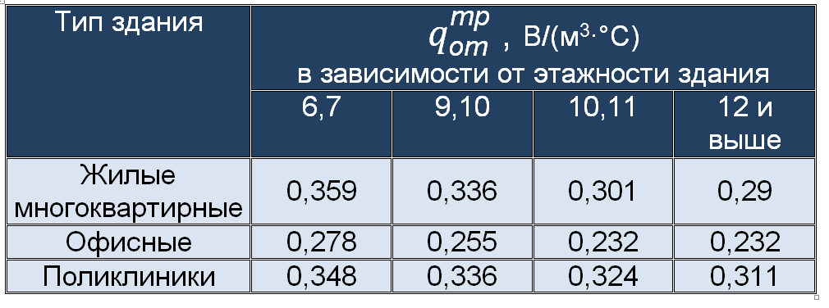
Расход тепловой энергии на отопление и вентиляцию здания, Вт/(м³∙°C)

Slide 24
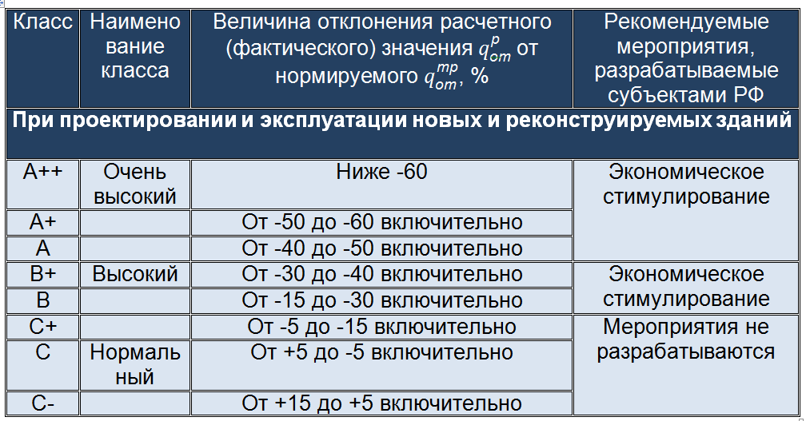
Класс энергоэффективности зданий

Slide 25
Дополнительные требования:
Ограничение минимальной температуры и недопущению конденсации влаги на внутренней поверхности ограждающих конструкций в холодный период года
Теплоустойчивость ограждающих конструкций в теплый период года

Slide 26
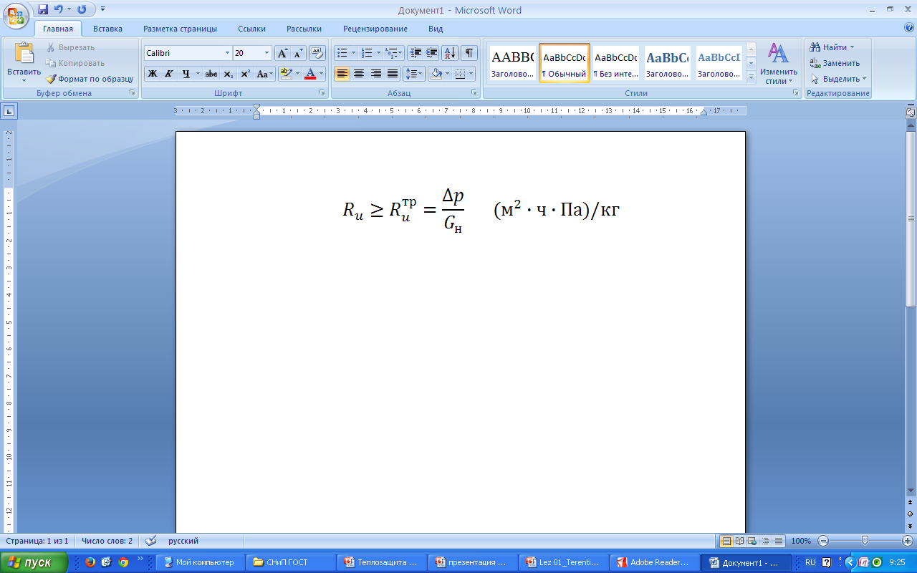
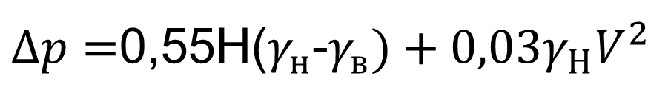
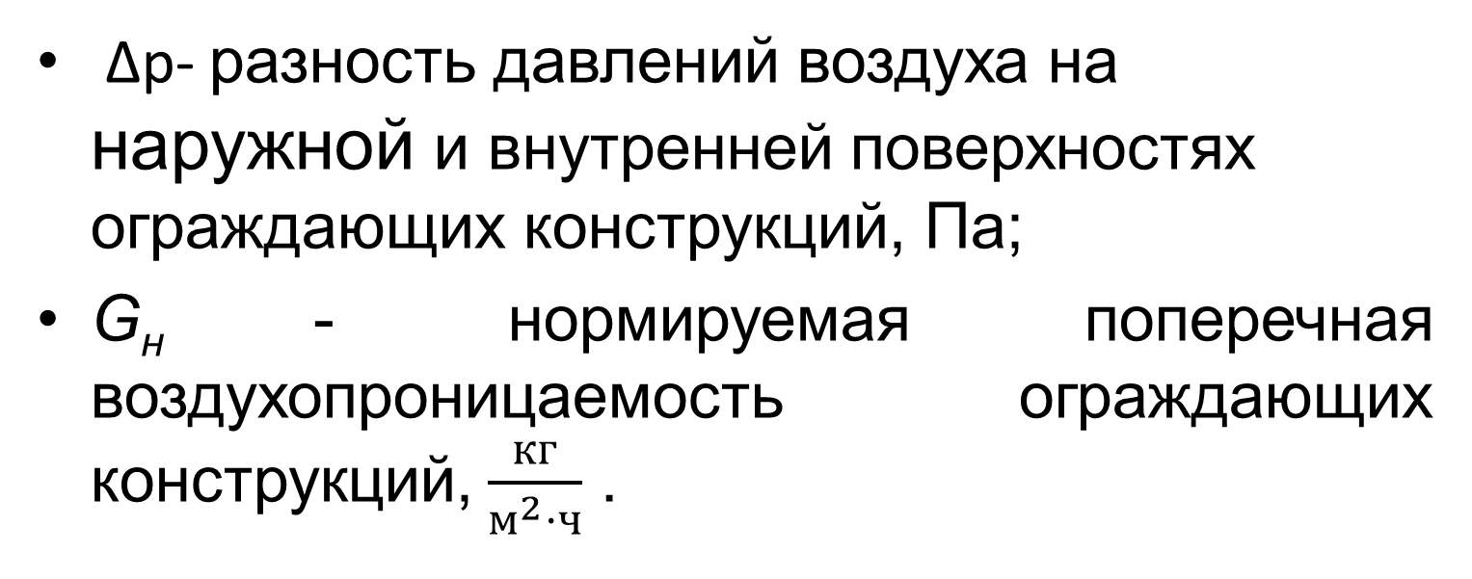
Воздухопроницаемость ограждающих конструкций
$∆p=$0,55H($γ_{н}$-$γ_{в})+0,03γ_{Н}V^{2}$
Δp- разность давлений воздуха на наружной и внутренней поверхностях ограждающих конструкций, Па;
G_{н}- нормируемая поперечная воздухопроницаемость ограждающих конструкций,$\frac{кг}{м^{2}⋅ч}$ .

Slide 27
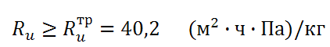
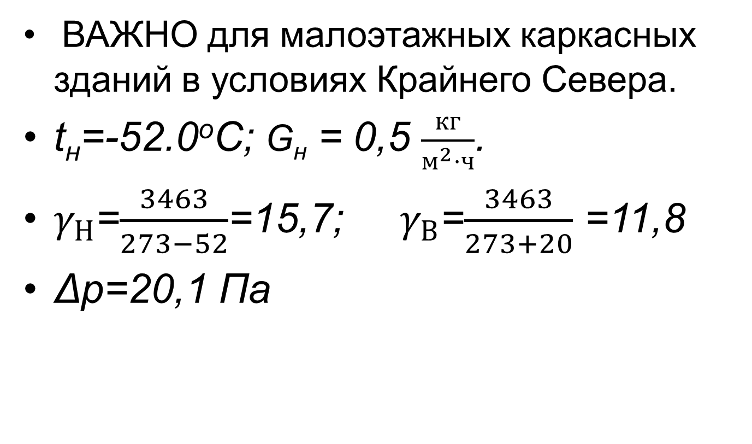
Воздухопроницаемость ограждающих конструкций
ВАЖНО для малоэтажных каркасных зданий в условиях Крайнего Севера.
t_{н}=-52.0ºC; G_{н} = 0,5 $\frac{кг}{м^{2}⋅ч}$.
$γ_{Н}$=$\frac{3463}{273−52}$=15,7; $γ_{В}$=$\frac{3463}{273+20}$ =11,8
Δp=20,1 Па

Slide 28
Дополнительные требования:
Воздухопроницаемость ограждающих конструкций
Влажностное состояние ограждающих конструкций
Теплоусвоение поверхности полов

Slide 29
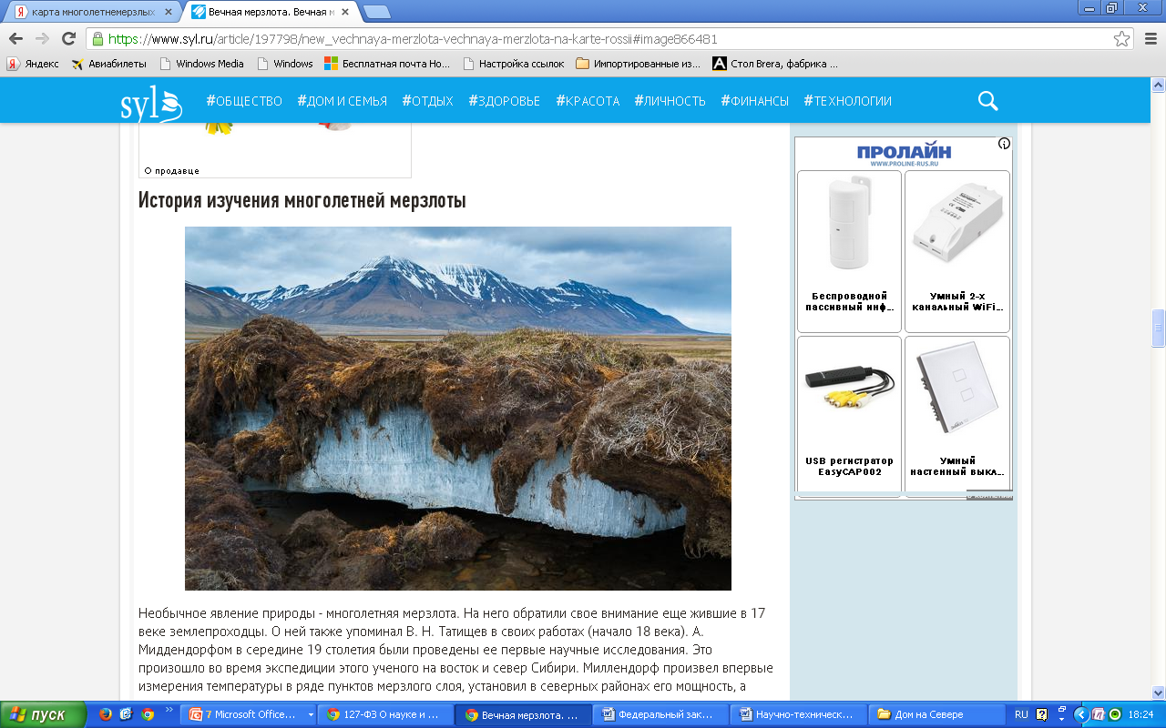
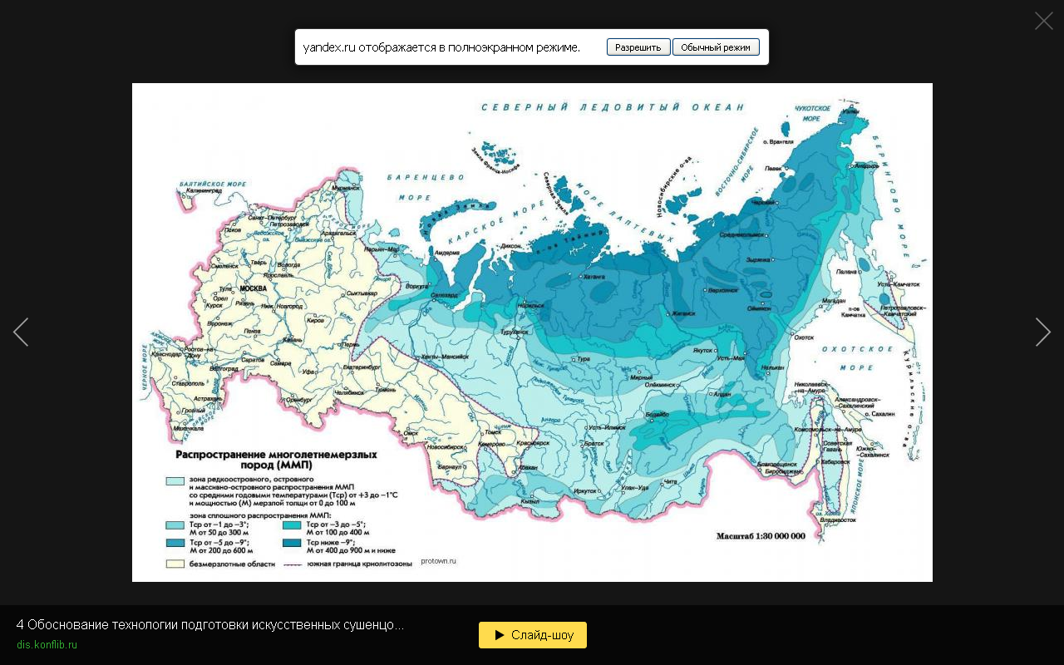
Многолетнемерзлые грунты

Slide 30
Характеристики климатических условий Якутии
Продолжительность периода с отрицательными суточными температурами изменяется от 202 дней в Южной Якутии до 312 дней на дальних арктических островах
Температура холодной пятидневки с обеспеченностью 0,92 по всей территории Якутии находится в диапазоне
t_{н} = - 42…- 60°С

Slide 31
Характеристики климатических условий Якутии
Продолжительность отопительного периода z_{от.пер.}=239…365 дней
Средняя температура отопительного периода t_{от.пер.} = - 13.3…-24.1°С
Градусо-сутки отопительного периода ГСОП=9100…12583 °С·сут

Slide 32
Разность давления наружного и внутреннего воздуха (Δp) для первого этажа девятиэтажного дома

Slide 33
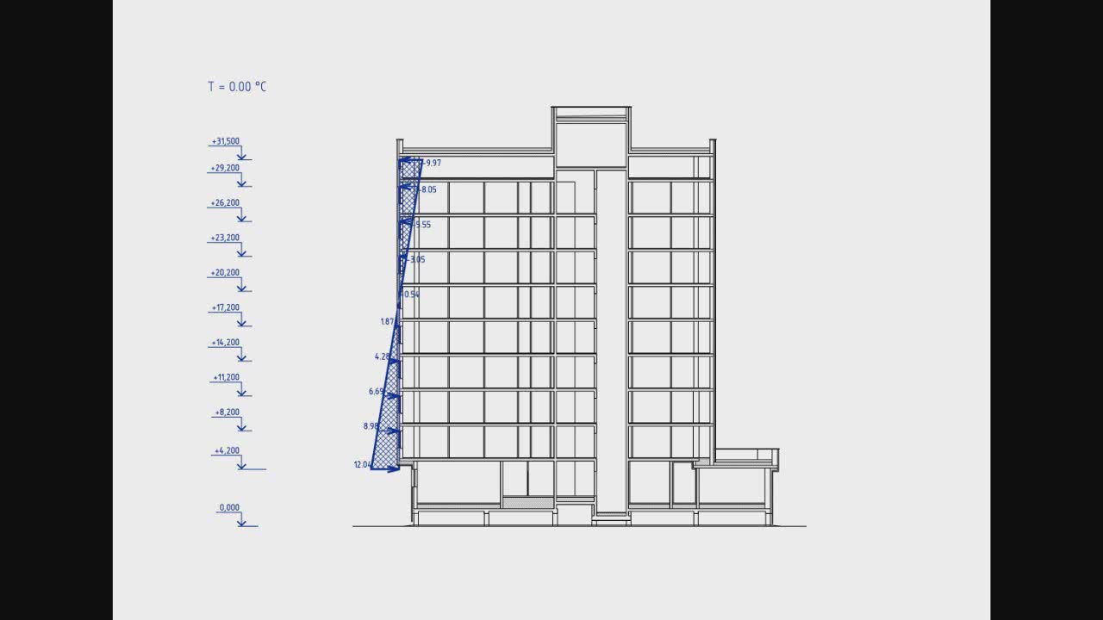

Slide 34
Какие основные требования предъявляются к теплозащитной оболочке здания?

Slide 35
Оптимальные архитектурно-планировочные решения
Notes:
Принципиально новые результаты получены по действительному состоянию теплоизоляционных материалов. Многочисленный анализ изъятых образцов теплоизоляционных материалов показал, что при правильном исполнении фасадных систем физические характеристики волокнистых материалов не изменяются с годами эксплуатации. Здесь следует указать, что одним из показателей долговечности минераловатных плит может быть использован коэффициент содержания связующих веществ. Так, на одном из объектов установлено снижение коэффициента содержания связующих веществ каменной ваты вследствие постоянного накопления влаги, периодического замерзания и оттаивания из-за применения полиэтиленойой пленки в качестве ветрозашитного слоя. Таким образом, впервые экспериментально установлены характеристики теплозащитных свойств вентилируемых фасадных систем зданий: скорость движения воздуха в воздушной прослойке не превышает 1 м/сек, термическое сопротивление воздушной прослойки 0,2÷0,226 м^{2о}С/Вт при температурах -40^{о}С и ниже; обоснована возможность применения волокнистых теплоизоляционных материалов низкой плотности без снижения теплозащитных свойств ограждающей конструкции.

Slide 36
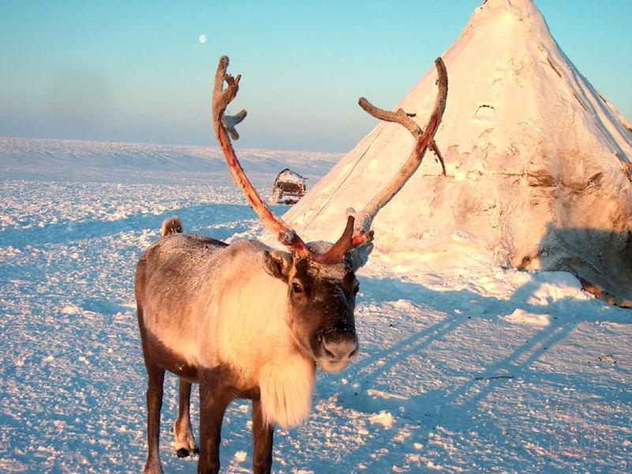

Slide 37
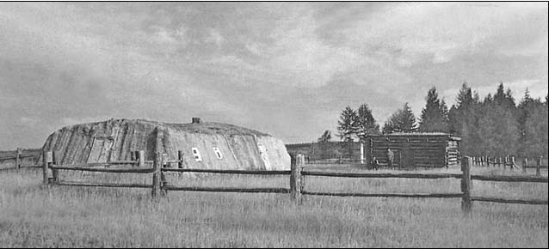

Slide 38
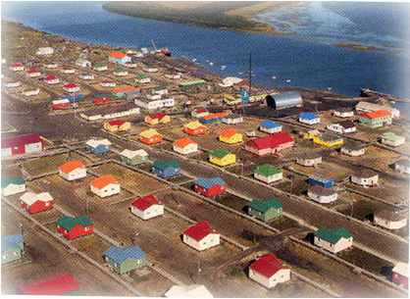
п. Краснено, Чукотский АО

Slide 39
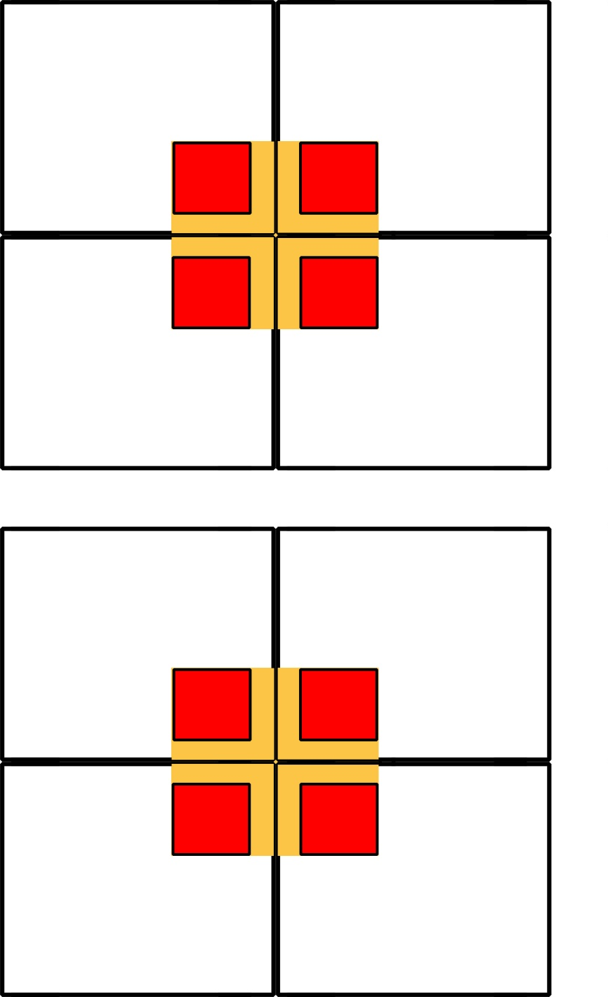
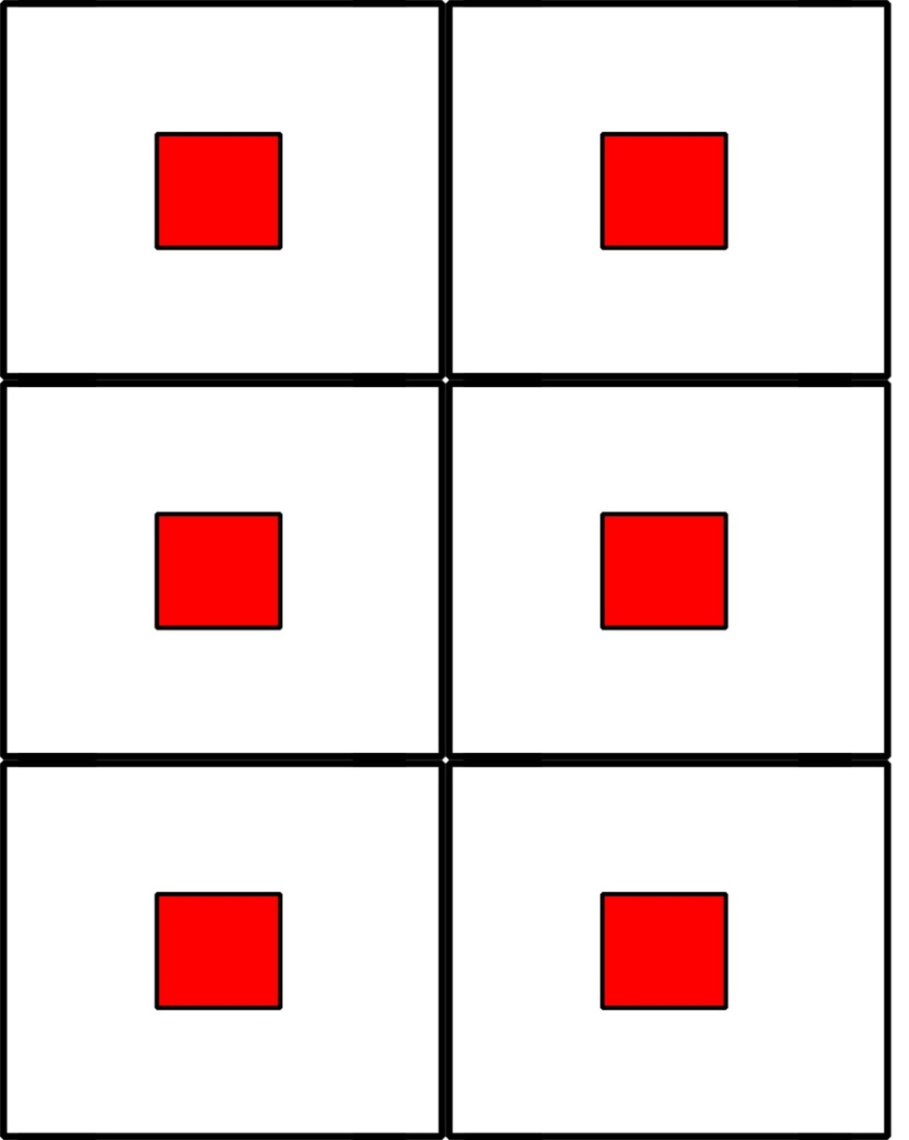
Обеспечение компактности расселения

Slide 40
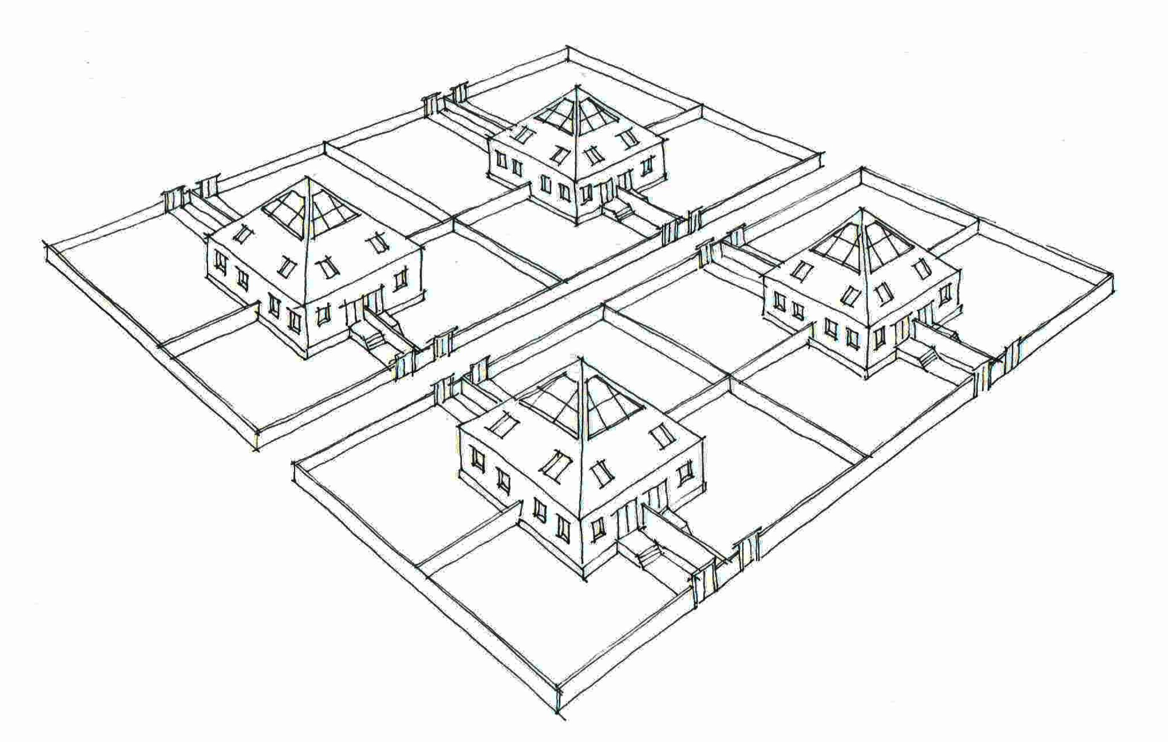
Обеспечение компактности расселения

Slide 41
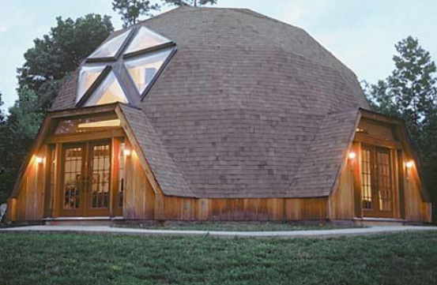
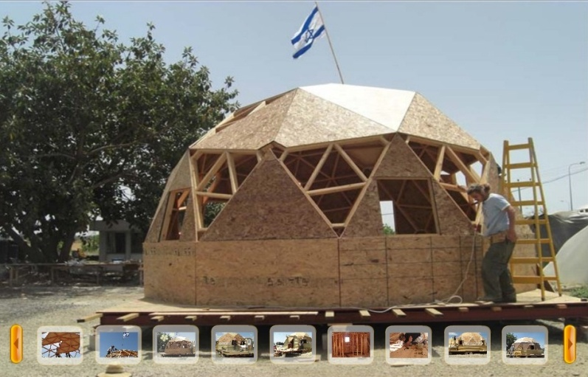
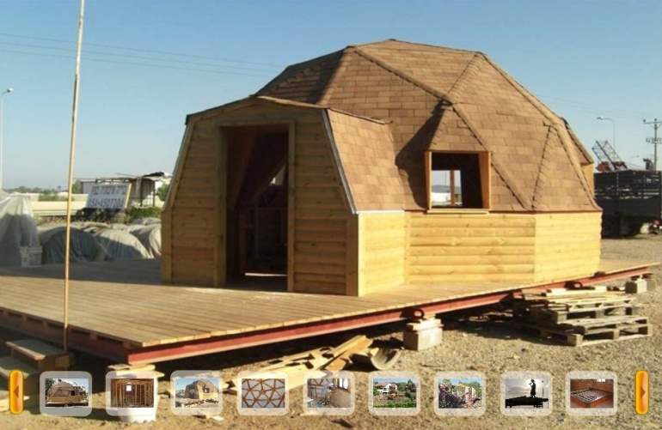
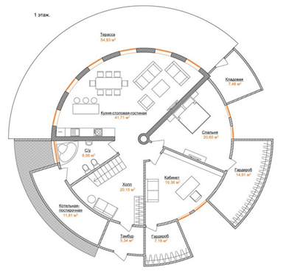
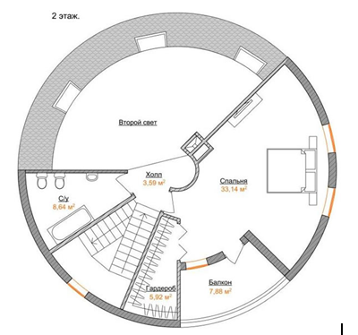
Уменьшение площади ограждающих конструкций: компактная форма построек (куб, сфера)

Slide 42
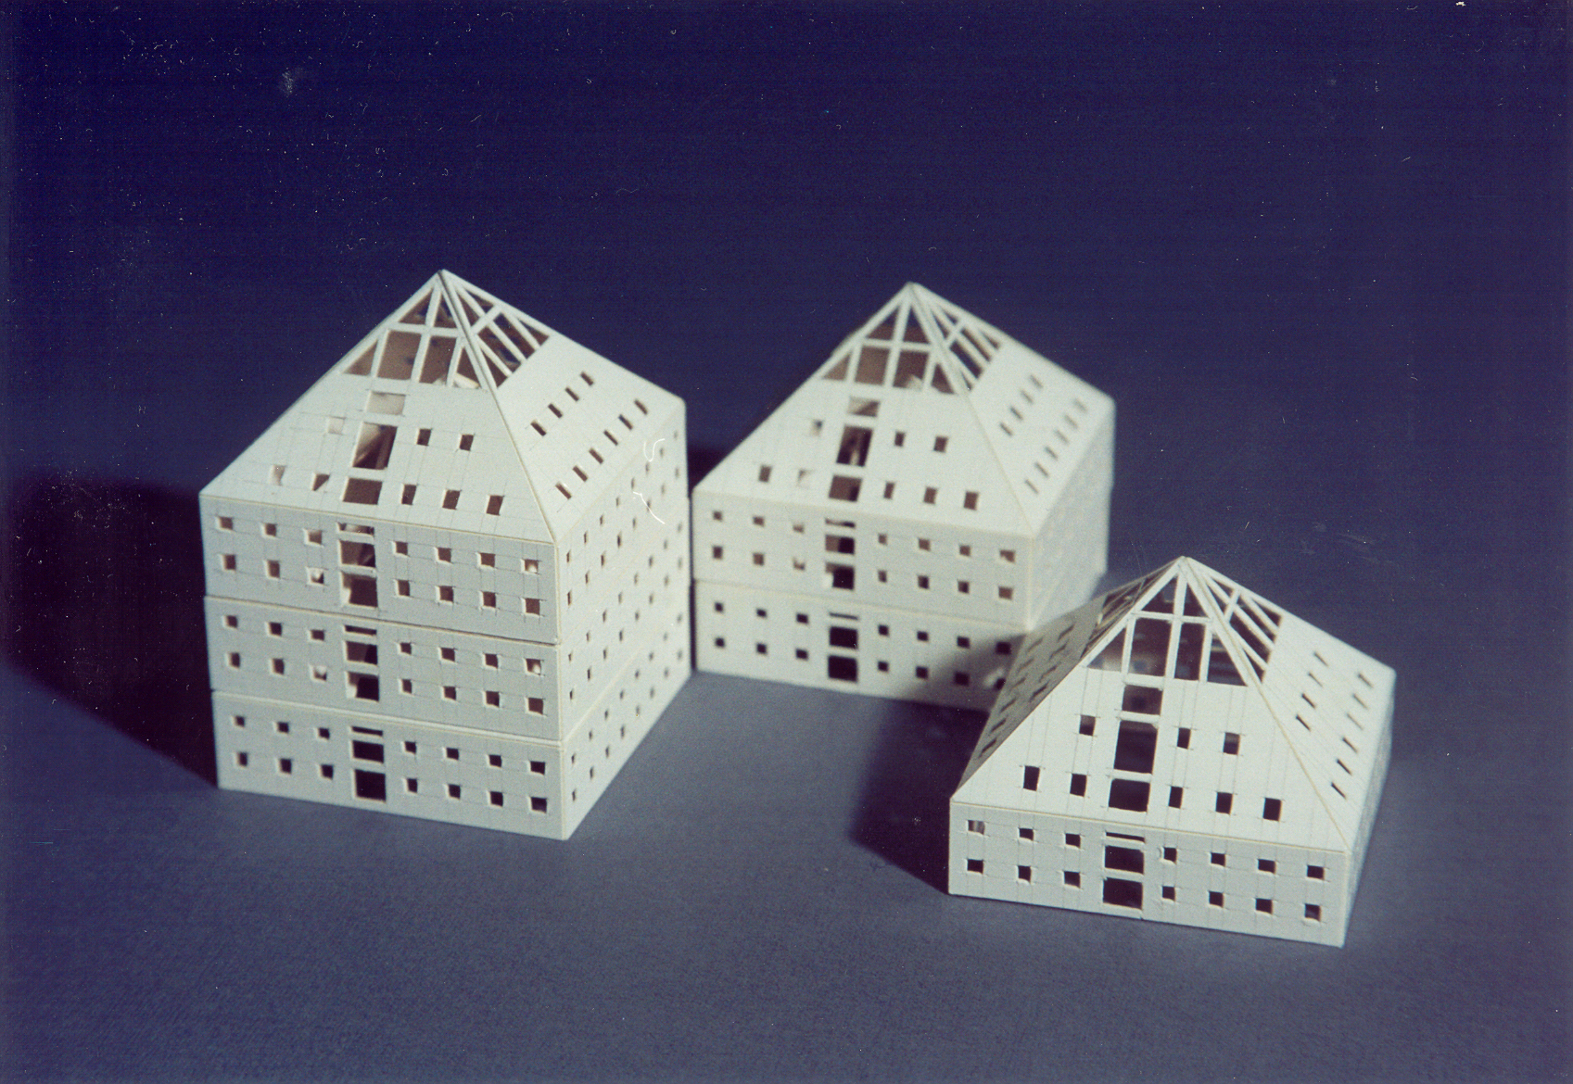
Уменьшение площади ограждающих конструкций

Slide 43
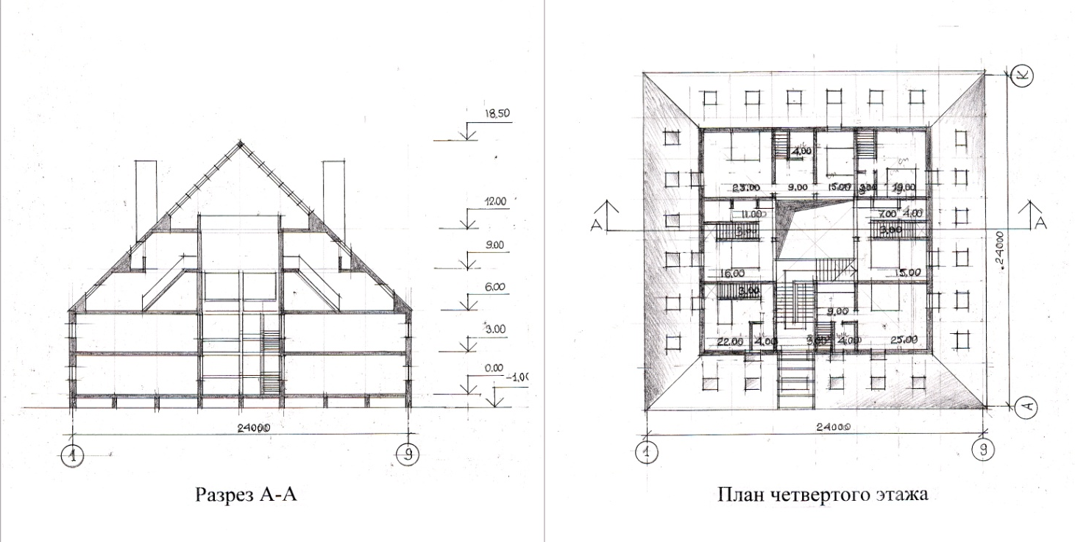
Уменьшение площади ограждающих конструкций

Slide 44
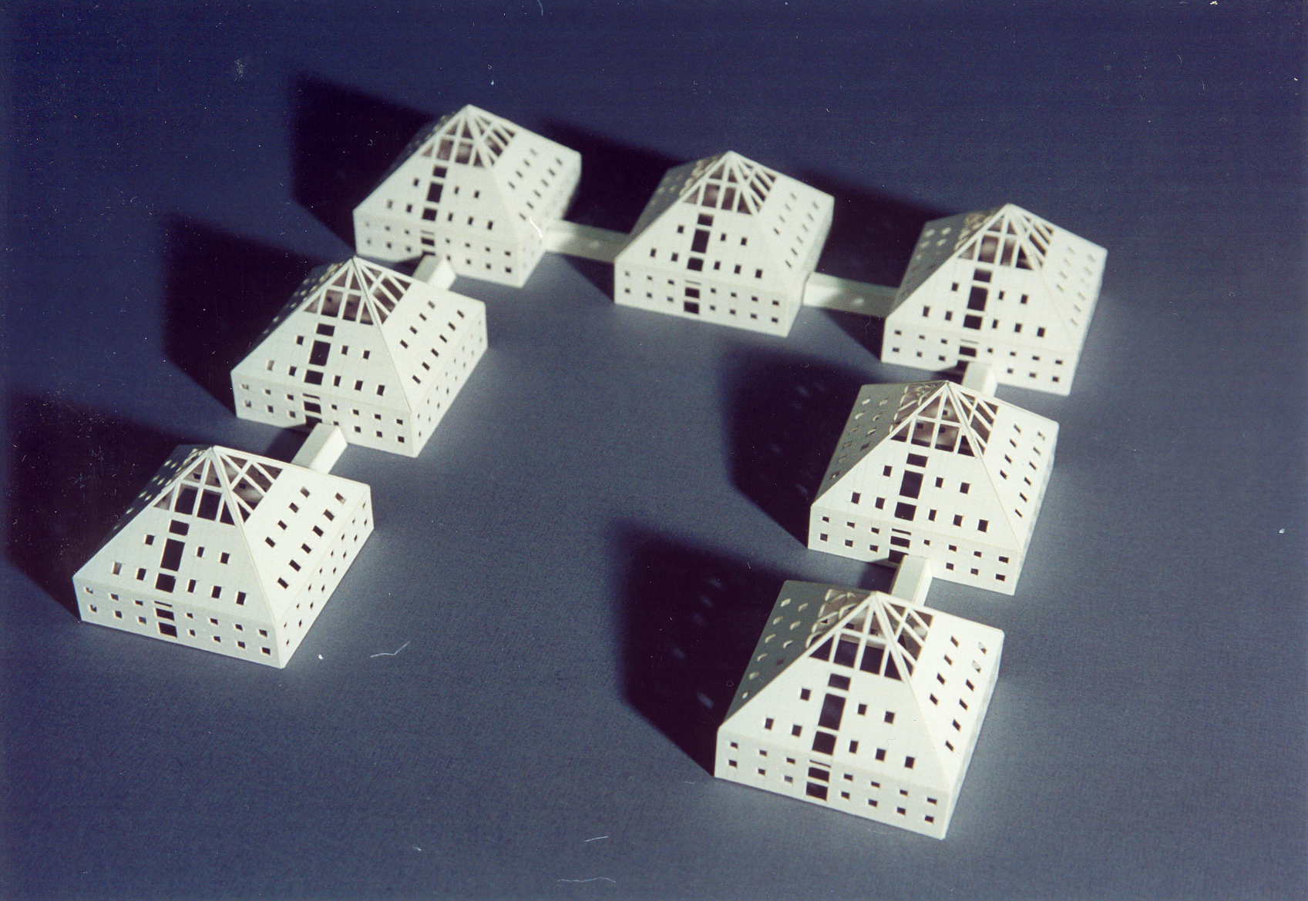
Уменьшение площади ограждающих конструкций

Slide 45
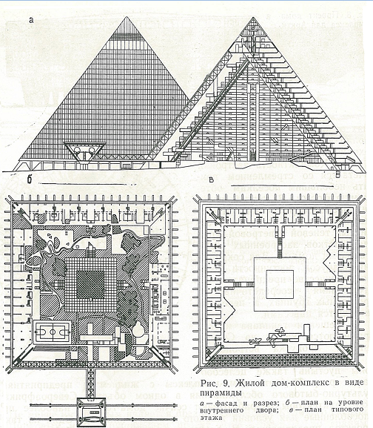

Slide 46
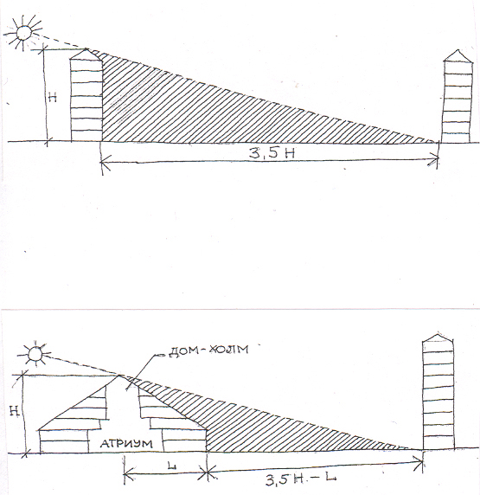

Slide 47
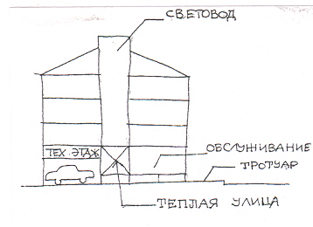
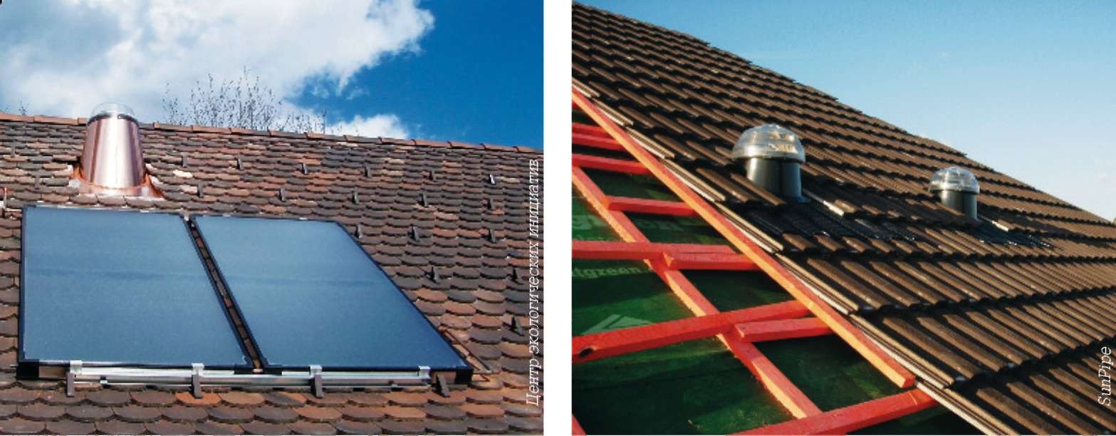
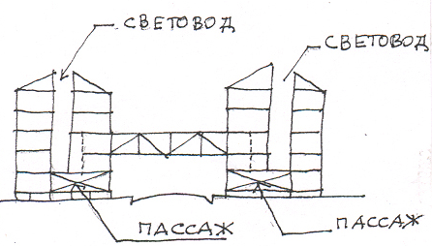
Использование естественных световодов

Slide 48
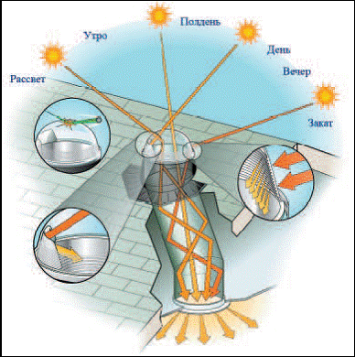
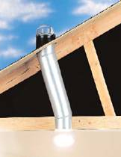
Использование новых технологий передачи солнечного света по световым каналам

Slide 49
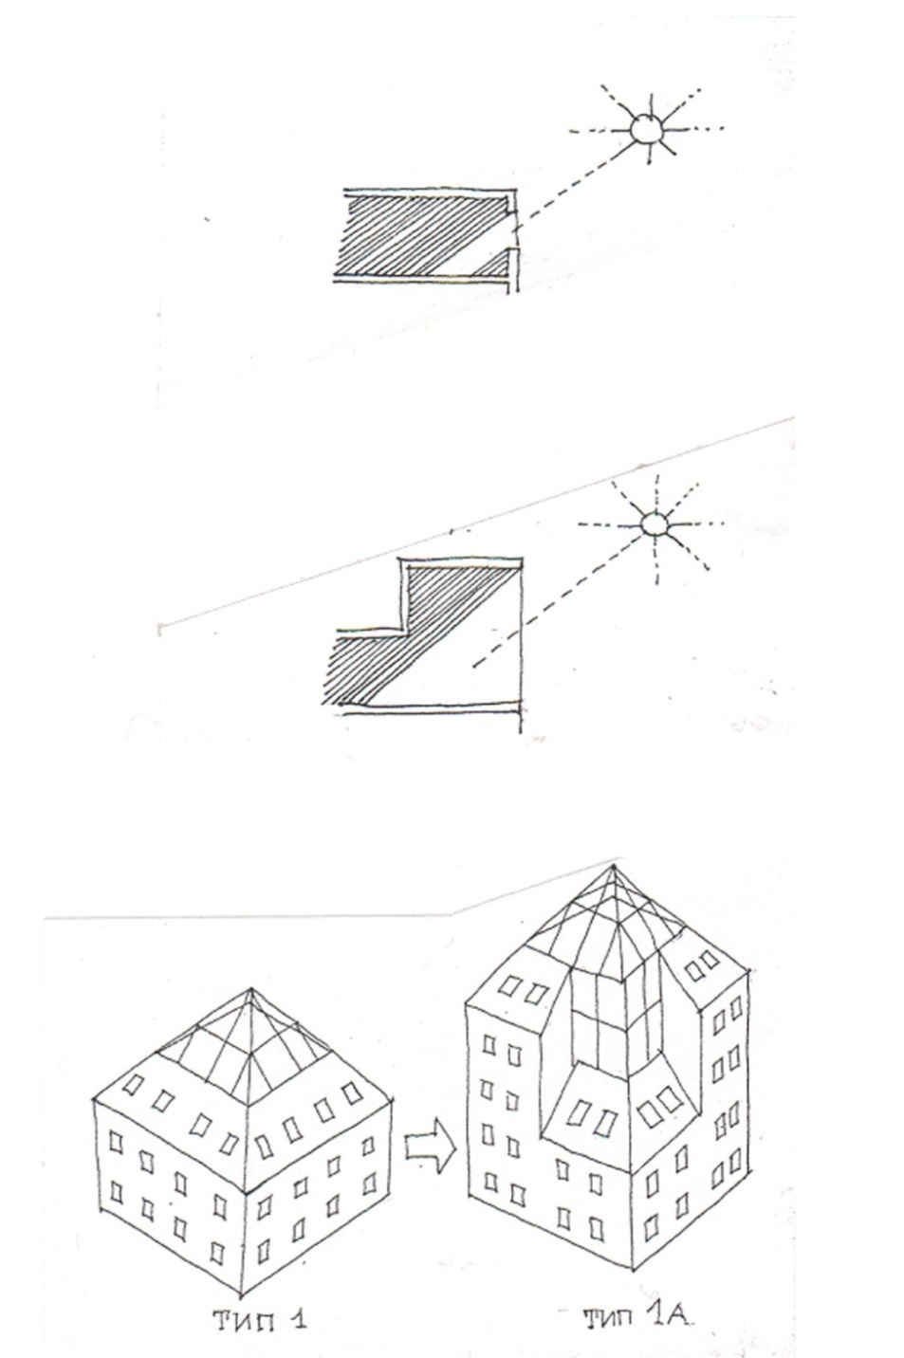

Увеличение толщины зданий: увеличение глубины квартир до 27 м

Slide 50

Увеличение толщины зданий: увеличение глубины квартир до 27 м

Slide 51
Увеличение толщины зданий: увеличение глубины квартир до 27 м

Slide 52



Защита от ветра: сооружение «барьерных домов»

Slide 53



Slide 54

Крупнопанельные здания серии 1-464ВМ
R_{стен} = 1,29 м²·^{о}С/Вт (1971-1987 гг);
R_{стен} = 2,99 м²·^{о}С/Вт (1987-1993 г.п.)
Технический отапливаемый этаж обеспечения нормируемого температурного режима в жилых помещениях.

Slide 55


Крупнопанельные здания серии 1-464ВМ

Slide 56


Крупнопанельные здания серии 1-464ВМ

Slide 57
Крупнопанельные здания серии 1-464ВМ

Slide 58

Крупнопанельные здания серии 112
R_{стен} = 4,04 м²·^{о}С/Вт
(1986-2004 г.п.),
R_{стен} = 5,25 м²·^{о}С/Вт
(с 2004 г.п.)
Дома 112 серии являются полносборными до 9 этажей.
Имеют лестничную клетку с естественным освещением.

Slide 59


Крупнопанельные здания серии 112

Slide 60


Крупнопанельные здания серии 112

Slide 61
Крупнопанельные здания серии 112

Slide 62


Slide 63
Какие основные требования предъявляются к теплозащитной оболочке здания?
Оптимальная форма здания
?____________
?

Slide 64
Основные положения по теплозащите зданий в условиях Крайнего Севера
Notes:
Принципиально новые результаты получены по действительному состоянию теплоизоляционных материалов. Многочисленный анализ изъятых образцов теплоизоляционных материалов показал, что при правильном исполнении фасадных систем физические характеристики волокнистых материалов не изменяются с годами эксплуатации. Здесь следует указать, что одним из показателей долговечности минераловатных плит может быть использован коэффициент содержания связующих веществ. Так, на одном из объектов установлено снижение коэффициента содержания связующих веществ каменной ваты вследствие постоянного накопления влаги, периодического замерзания и оттаивания из-за применения полиэтиленойой пленки в качестве ветрозашитного слоя. Таким образом, впервые экспериментально установлены характеристики теплозащитных свойств вентилируемых фасадных систем зданий: скорость движения воздуха в воздушной прослойке не превышает 1 м/сек, термическое сопротивление воздушной прослойки 0,2÷0,226 м^{2о}С/Вт при температурах -40^{о}С и ниже; обоснована возможность применения волокнистых теплоизоляционных материалов низкой плотности без снижения теплозащитных свойств ограждающей конструкции.

